Slide 1
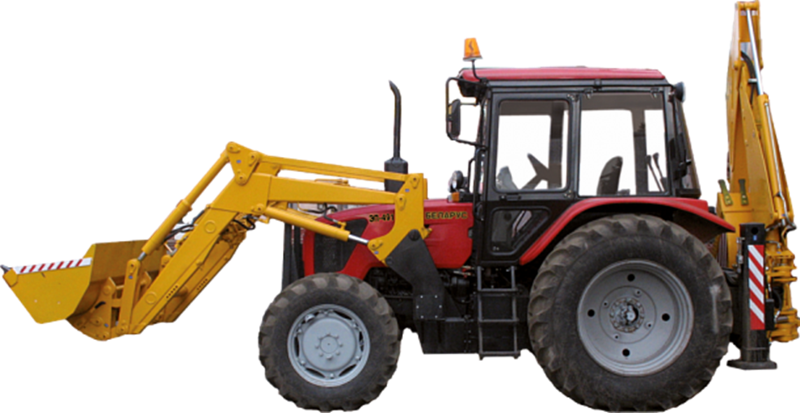
«основные изменения законодательства о дорожном движении, выдаче и обмене удостоверений тракториста-машиниста»
Министерство сельского хозяйства и продовольствия
Республики Беларусь
Начальник отдела по государственному надзору за техническим состоянием
машин и оборудования – главной государственной инспекции (Главгостехнадзор)
Цегельник Александр Васильевич

Slide 2
Вступили в силу с 22 сентября т.г.:
Закон Республики Беларусь от 14 декабря 2021 г. № 134-З «Об изменении Закона Республики Беларусь «О дорожном движении»
Положение о порядке выдачи водительского удостоверения на право управления колесным трактором, самоходной машиной (удостоверения тракториста-машиниста) и талона к нему и их обмена в редакции постановления Совета Министров от 25 марта 2022 г. № 175
постановление Министерства сельского хозяйства и продовольствия от 7 июня 2022 г. № 57 «О подготовке, переподготовке, повышении квалификации водителей колесных тракторов, самоходных машин и лиц, обучающих управлению ими»
постановление Министерства сельского хозяйства и продовольствия от 10 июня 2022 г. № 60 «Об изменении постановления Министерства сельского хозяйства и продовольствия от 3 апреля 2008 г. № 34»
постановление Министерства сельского хозяйства и продовольствия от 10 июня 2022 г. № 59 «Об изменении постановления Министерства сельского хозяйства и продовольствия от 11 июня 2008 г. № 59»
постановление Министерства сельского хозяйства и продовольствия от 22 июня 2022 г. № 67 «О порядке внесения изменений в конструкцию, определении категорий колесных тракторов и самоходных машин»

Slide 3
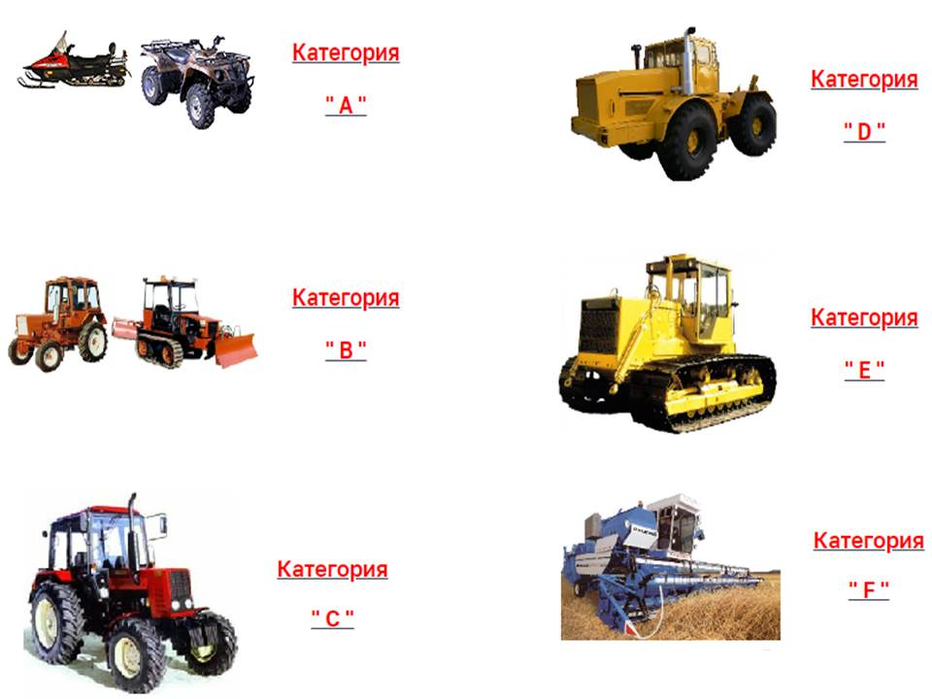

Slide 4
Закон Республики Беларусь «Об изменении Закона Республики Беларусь «О дорожном движении»
В статье 24 часть третью изложить в следующей редакции: «Колесные тракторы и самоходные машины подразделяются на категории, обозначаемые прописными буквами латинского алфавита:
А
снегоболотоходы колесные малогабаритные (квадроциклы — ATV) типа I категорий G, S и типа II; снегоходы; мотовездеходы UTV с автомобильной посадкой;
В
колесные тракторы, самоходные машины с двигателем мощностью до 25,7 кВт;
C
колесные тракторы, самоходные машины с двигателем мощностью от 25,7 до 80 кВт;
D
колесные тракторы с двигателем мощностью свыше 80 кВт;
E
самоходные машины с двигателем мощностью свыше 80 кВт (кроме самоходных машин сельскохозяйственного назначения);
F
самоходные машины сельскохозяйственного назначения с двигателем мощностью свыше 80 кВт.

Slide 6

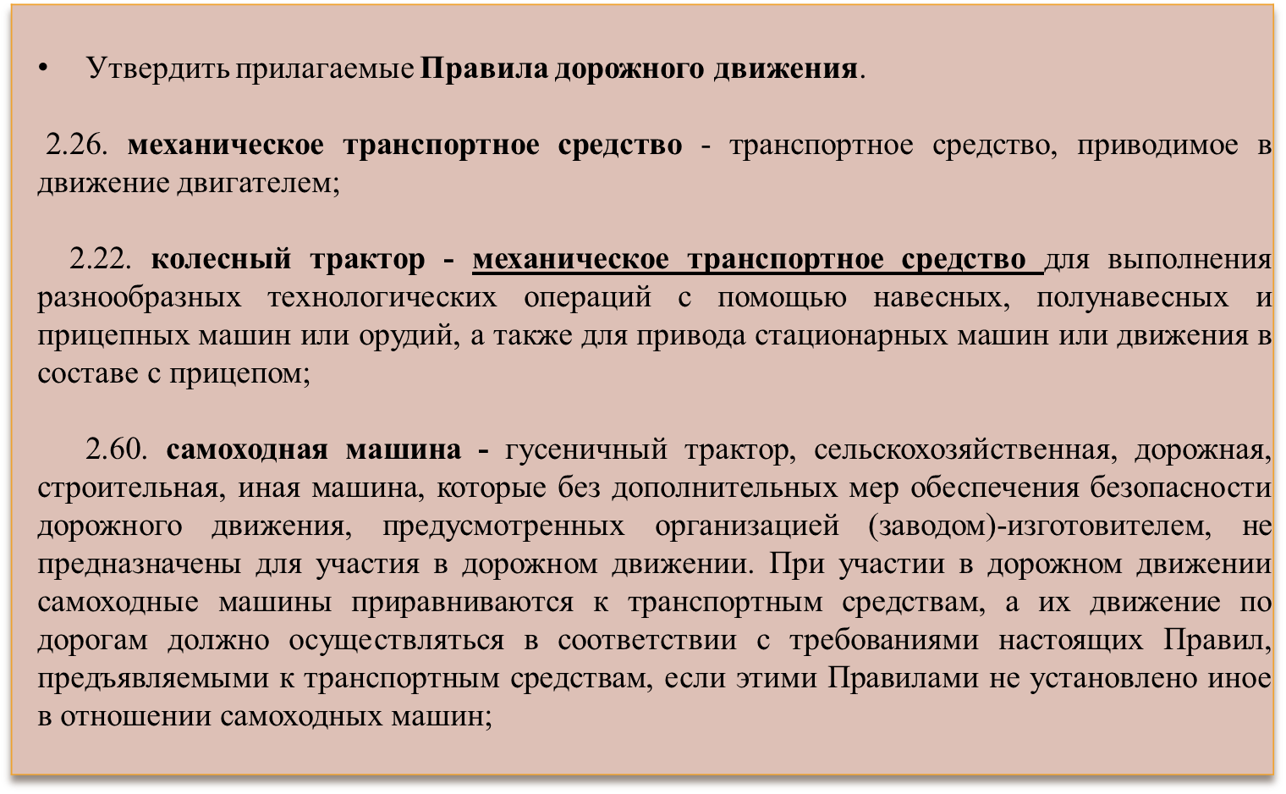

Slide 7
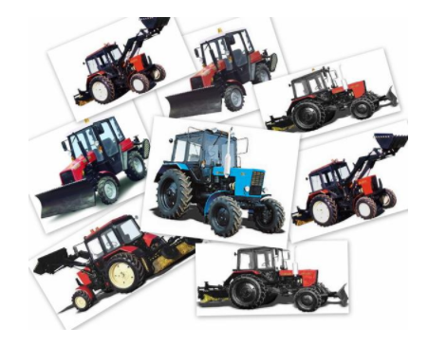
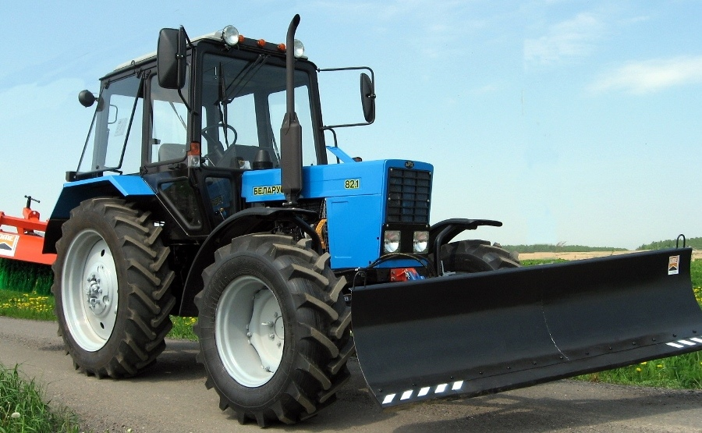
трактор Беларус-82.1 с навесным оборудованием Категория «А» - колесные тракторы с двигателем мощностью до 80 кВт
Категория «С» - колесные тракторы, самоходные машины с двигателем мощностью от 25,7 до 80 кВт
машина коммунальная МК-1 Категория «Е» - дорожно-строительные и иные самоходные машины

Slide 8
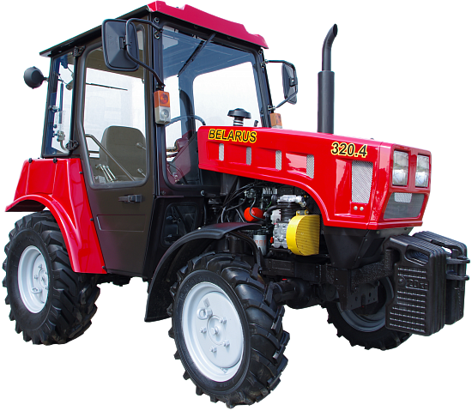
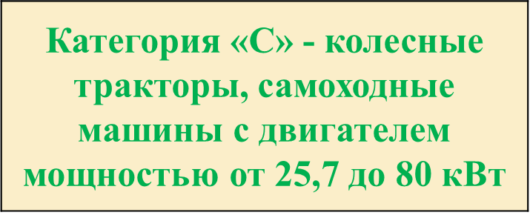
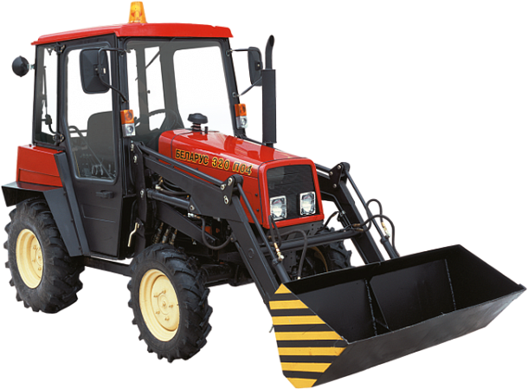
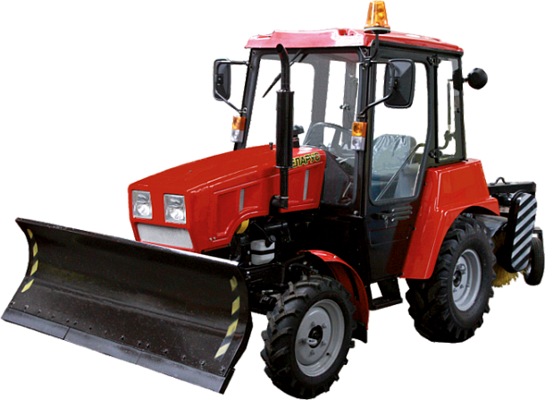
трактор Беларус-320 Категория «А» - колесные тракторы с двигателем мощностью до 80 кВт
Категория «Е» - дорожно-строительные и иные самоходные машины
погрузчик фронтальный МП-320
машина уборочная МУ-320

Slide 9

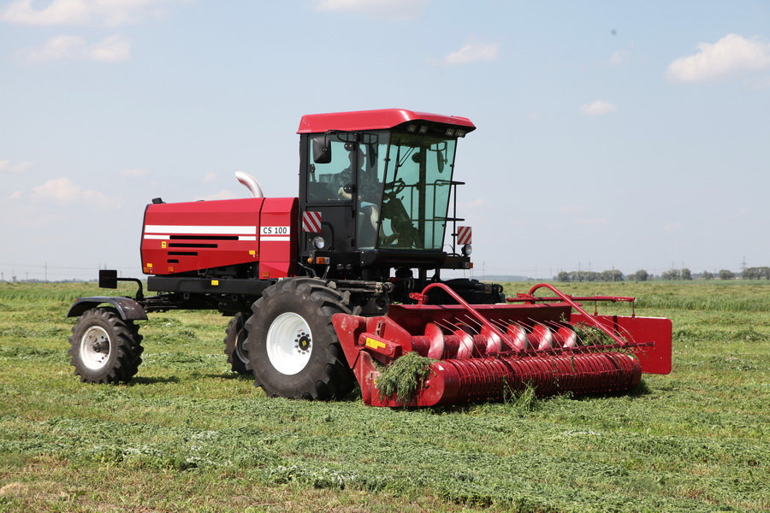
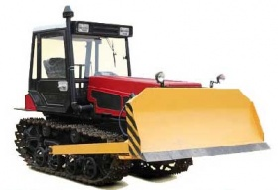
Экскаватор-погрузчик BELARUS ЭП-491
Категория «С» - колесные тракторы, самоходные машины с двигателем мощностью от 25,7 до 80 кВт
Косилка самоходная КС-100
Бульдозер ДТ-75

Slide 10
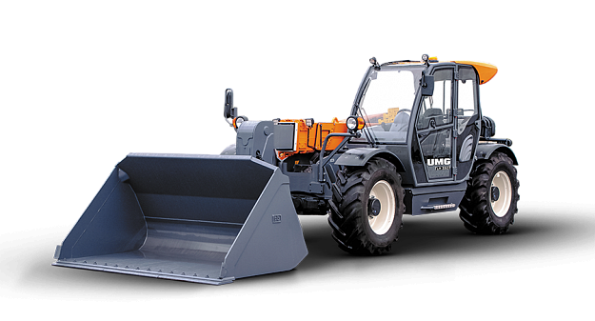
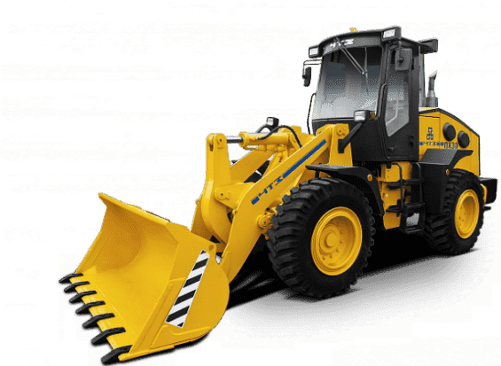
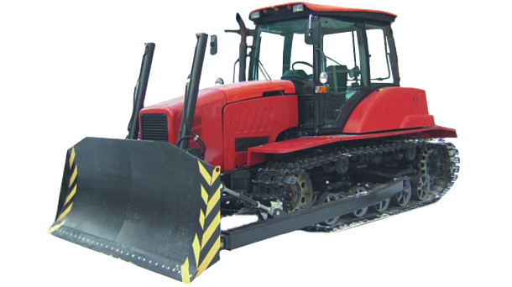
Категория «Е» - самоходные машины с двигателем мощностью свыше 80 кВт
погрузчик TLH-3507 CЕ телескопический (97 кВт)
погрузчик ПК-30 (89,7 кВт)
Трактор гусеничный BELARUS-1502

Slide 11
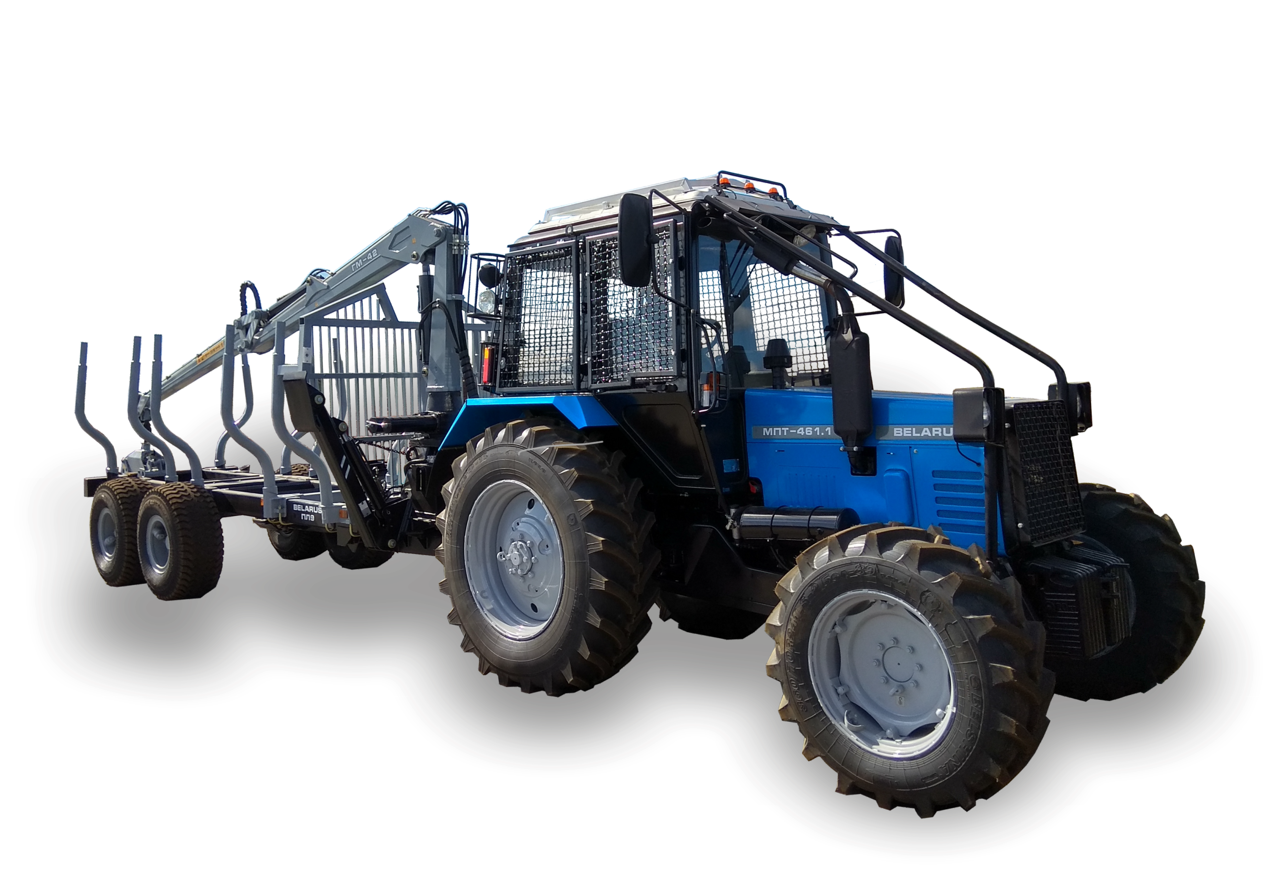
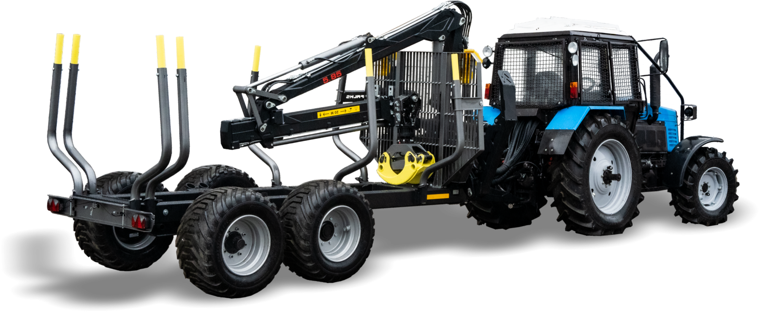
Машина лесная погрузочно-транспортная МПТ-461.1 (э.с. МУЛ 82.2)
Категория «Е» - дорожно-строительные и иные самоходные машины Категория «С» - колесные тракторы, самоходные машины с двигателем мощностью от 25,7 до 80 кВт
Машина лесная погрузочно-транспортная МПТ-461.2 (э.с. МУЛ 1221)
Категория «Е» - дорожно-строительные и иные самоходные машины Категория «Е» - самоходные машины с двигателем мощностью свыше 80 кВт

Slide 12
Зарегистрировано в Национальном реестре правовых актов
Республики Беларусь 4 августа 2022 г. N 8/38507
ПОСТАНОВЛЕНИЕ МИНИСТЕРСТВА СЕЛЬСКОГО ХОЗЯЙСТВА И ПРОДОВОЛЬСТВИЯ РЕСПУБЛИКИ БЕЛАРУСЬ
7 июня 2022 г. № 57
О ПОДГОТОВКЕ, ПЕРЕПОДГОТОВКЕ, ПОВЫШЕНИИ КВАЛИФИКАЦИИ ВОДИТЕЛЕЙ КОЛЕСНЫХ ТРАКТОРОВ, САМОХОДНЫХ МАШИН И ЛИЦ, ОБУЧАЮЩИХ УПРАВЛЕНИЮ ИМИ
На основании абзаца четвертого статьи 13 Закона Республики Беларусь от 5 января 2008 г. № 313-З "О дорожном движении", подпункта 5.1 пункта 5 Положения о Министерстве сельского хозяйства и продовольствия Республики Беларусь, утвержденного постановлением Совета Министров Республики Беларусь от 29 июня 2011 г. N 867, Министерство сельского хозяйства и продовольствия Республики Беларусь ПОСТАНОВЛЯЕТ:
1. Утвердить:
единую программу подготовки водителей колесных тракторов, самоходных машин категории "C" (прилагается);
единую программу подготовки водителей колесных тракторов, самоходных машин категорий "C", "D" (прилагается);
единую программу подготовки водителей колесных тракторов, самоходных машин категории "C" и самоходных машин сельскохозяйственного назначения категории "F" (прилагается);
единую программу подготовки водителей колесных тракторов, самоходных машин категории "C" и самоходных машин категории "E" (прилагается);
единую программу подготовки водителей колесных тракторов, самоходных машин категорий "C", "D" и самоходных машин сельскохозяйственного назначения категории "F" (прилагается);
единую программу подготовки водителей колесных тракторов, самоходных машин категорий "C", "D" и самоходных машин категории "E" (прилагается);
единую программу подготовки водителей колесных тракторов, самоходных машин категорий "C", "D" и самоходных машин категорий "E" и "F" (прилагается);

Slide 13
Закон Республики Беларусь «О дорожном движении»
Статья 5. Водительское удостоверение
Иностранные граждане и лица без гражданства, имеющие действительное водительское удостоверение, выданное иностранным государством (за исключением граждан Российской Федерации, имеющих российское национальное водительское удостоверение), считаются не имеющими права управления механическими транспортными средствами, самоходными машинами на территории Республики Беларусь по истечении 90 дней с даты выдачи таким лицам паспорта гражданина Республики Беларусь (идентификационной карты гражданина Республики Беларусь), биометрического вида на жительство в Республике Беларусь иностранного гражданина (биометрического вида на жительство в Республике Беларусь лица без гражданства) или удостоверения беженца до получения ими водительского удостоверения в Республике Беларусь.
(часть шестая статьи 5 в ред. Закона Республики Беларусь от 14.12.2021 № 134-З)

Slide 14
Закон Республики Беларусь «О дорожном движении»
Статья 25. Возрастные условия получения права управления механическим транспортным средством, самоходной машиной
Лицо, достигшее семнадцатилетнего возраста, может получить право управления колесным трактором и самоходной машиной категорий "A", "B", "C".
Лицо, достигшее восемнадцатилетнего возраста, может получить право управления:
колесным трактором и самоходной машиной категорий "D", "E", "F".
Статья 26. Предоставление права управления транспортным средством, самоходной машиной
Лицо, допущенное по медицинским показаниям к управлению механическим транспортным средством, самоходной машиной, после прохождения в установленном порядке подготовки, переподготовки водителей может быть допущено к сдаче квалификационных экзаменов на право управления механическим транспортным средством, самоходной машиной (к сдаче квалификационных экзаменов на право управления механическими транспортными средствами категории "AM" и подкатегории "A1", а также колесными тракторами и самоходными машинами категорий "A", "B" – без прохождения подготовки).

Slide 15
Закон Республики Беларусь «О дорожном движении»
Статья 26. Предоставление права управления транспортным средством, самоходной машиной
Лицо, имеющее право управления механическим транспортным средством, самоходной машиной хотя бы одной категории или подкатегории "A1", имеет право управления механическим транспортным средством категории "AM".
Лицо, имеющее право управления механическим транспортным средством, составом транспортных средств, самоходной машиной хотя бы одной категории, за исключением категории "AM" или подкатегории "A1", имеет право управления колесным трактором и самоходной машиной категорий "A", "B".
Статья 28. Основные требования к подготовке, переподготовке, повышению квалификации водителей механических транспортных средств, самоходных машин и лиц, обучающих управлению ими
Услуги по подготовке, переподготовке, повышению квалификации водителей механических транспортных средств, самоходных машин оказываются организациями, имеющими сертификат соответствия Национальной системы подтверждения соответствия Республики Беларусь на эти услуги.
Требования к деятельности по подготовке, переподготовке, повышению квалификации водителей механических транспортных средств, самоходных машин устанавливаются Советом Министров Республики Беларусь по согласованию с Президентом Республики Беларусь.

Slide 16
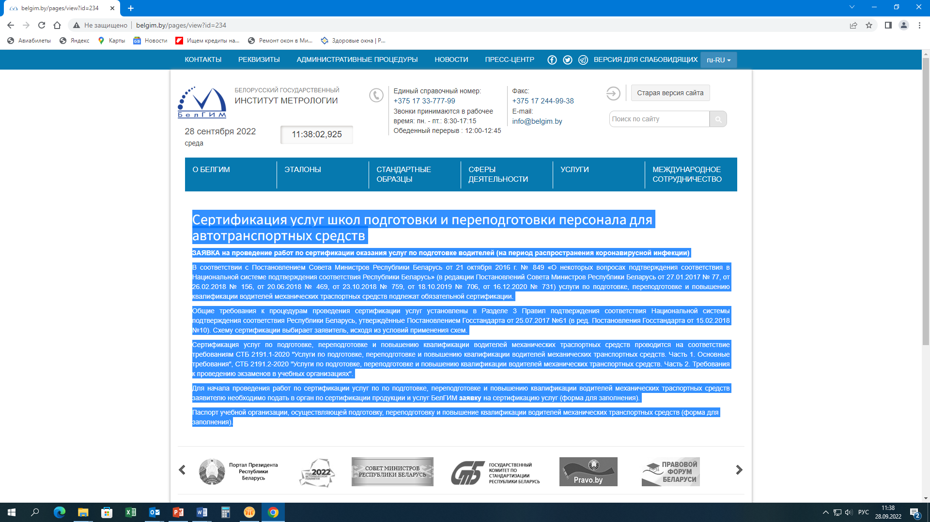

Slide 19
ПОСТАНОВЛЕНИЕ СОВЕТА МИНИСТРОВ РЕСПУБЛИКИ БЕЛАРУСЬ
31 января 2006 г. № 120
О НЕКОТОРЫХ ВОПРОСАХ ОСУЩЕСТВЛЕНИЯ ДЕЯТЕЛЬНОСТИ ПО ПОДГОТОВКЕ, ПЕРЕПОДГОТОВКЕ, ПОВЫШЕНИЮ КВАЛИФИКАЦИИ ВОДИТЕЛЕЙ МЕХАНИЧЕСКИХ ТРАНСПОРТНЫХ СРЕДСТВ
1. Установить, что:
1.1. деятельность юридических лиц по подготовке, переподготовке, повышению квалификации водителей механических транспортных средств (далее - подготовка водителей) подлежит обязательной сертификации в Национальной системе подтверждения соответствия Республики Беларусь в порядке, определенном Государственным комитетом по стандартизации;
1.2. требованиями, предъявляемыми к деятельности юридических лиц по подготовке водителей, являются:
1.2.1. укомплектованность юридического лица работниками, обладающими квалификацией, позволяющей осуществлять подготовку водителей в соответствии с едиными программами подготовки, переподготовки, повышения квалификации водителей механических транспортных средств (далее - единые программы), имеющими свидетельство о прохождении повышения квалификации. При этом для не менее чем 50 процентов таких работников работа у данного юридического лица должна являться основной;
……
1.2.9. наличие на праве собственности или ином законном основании автодрома (мотодрома) общей площадью не менее 1200 квадратных метров, оборудованного в соответствии с минимальными перечнями учебного оборудования автодрома (мотодрома), предусмотренными едиными программами;

Slide 20
ПОЛОЖЕНИЕ О ПОРЯДКЕ ВЫДАЧИ ВОДИТЕЛЬСКОГО УДОСТОВЕРЕНИЯ НА ПРАВО УПРАВЛЕНИЯ КОЛЕСНЫМ ТРАКТОРОМ, САМОХОДНОЙ МАШИНОЙ (УДОСТОВЕРЕНИЯ ТРАКТОРИСТА-МАШИНИСТА) И ТАЛОНА К НЕМУ И ИХ ОБМЕНА
(утверждено постановлением Совета Министров от 30.04.2008 № 630, с изменениями, внесенными постановлением Совета Министров от 25.03.2022 № 175)
4. Удостоверения тракториста-машиниста, выданные до вступления в силу Закона Республики Беларусь от 14 декабря 2021 г. № 134-З «Об изменении Закона Республики Беларусь «О дорожном движении», сохраняют свое действие в течение срока, на который они были выданы, и подтверждают право управления колесными тракторами, самоходными машинами, указанными в этих удостоверениях.
8. Удостоверение тракториста-машиниста на право управления колесными тракторами, самоходными машинами, относящимися к категориям «С», «D», «E», «F», выдается лицам, имеющим свидетельство о прохождении подготовки, переподготовки водителя колесного трактора, самоходной машины установленного образца (далее – свидетельство) в учебной организации, имеющей сертификат соответствия Национальной системы подтверждения соответствия Республики Беларусь на эти услуги, либо свидетельство, выданное учебной организацией до вступления в силу Закона Республики Беларусь «Об изменении Закона Республики Беларусь «О дорожном движении», либо свидетельство, выданное учебной организацией, расположенной на территории государств - участников Содружества Независимых Государств, заверенное подписью должностного лица и печатью соответствующего компетентного органа, в зоне обслуживания которого находится или находилась учебная организация, сдавшим квалификационные экзамены на право управления колесным трактором, самоходной машиной соответствующей категории

Slide 21
ПОЛОЖЕНИЕ О ПОРЯДКЕ ВЫДАЧИ ВОДИТЕЛЬСКОГО УДОСТОВЕРЕНИЯ НА ПРАВО УПРАВЛЕНИЯ КОЛЕСНЫМ ТРАКТОРОМ, САМОХОДНОЙ МАШИНОЙ (УДОСТОВЕРЕНИЯ ТРАКТОРИСТА-МАШИНИСТА) И ТАЛОНА К НЕМУ И ИХ ОБМЕНА
Без прохождения подготовки (переподготовки) в учебных организациях выдаются удостоверения тракториста-машиниста:
на право управления колесными тракторами, самоходными машинами, относящимися к категориям «А», «В» – лицам, сдавшим теоретический экзамен;
на право управления колесными тракторами, самоходными машинами категории «С» – лицам, имеющим удостоверение тракториста-машиниста на право управления колесными тракторами категории «D» либо имеющим водительское удостоверение на право управления механическим транспортным средством (за исключением колесного трактора) категорий «B», «C», «D», составом транспортных средств категорий «BE», «CE», «DE» или в комбинации из перечисленных категорий, сдавшим практический экзамен;
на право управления колесными тракторами, самоходными машинами категории «С» – лицам, окончившим учреждения высшего или среднего специального образования по специальностям, учебные планы по которым включают изучение учебных предметов по устройству, техническому обслуживанию и ремонту тракторов, самоходных машин в объеме не менее чем это предусмотрено единой программой подготовки водителей колесных тракторов, самоходных машин категории «С», сдавшим теоретический и практический экзамены;
на право управления колесными тракторами, самоходными машинами, относящимися к категориям «D», «F» – лицам, окончившим учреждения высшего или среднего специального образования по группе специальностей «Агроинженерия», имеющим стаж управления механическими транспортными средствами «C» не менее двух лет, сдавшим практический экзамен на испрашиваемую категорию.

Slide 22
ИНСТРУКЦИЯ
О ПОРЯДКЕ ПРИЕМА КВАЛИФИКАЦИОННЫХ ЭКЗАМЕНОВ НА ПРАВО УПРАВЛЕНИЯ КОЛЕСНЫМ ТРАКТОРОМ И САМОХОДНОЙ МАШИНОЙ
8. Для получения права управления колесными тракторами и самоходными машинами категорий ˮA“, ˮB“ экзаменуемые сдают квалификационный экзамен по Правилам дорожного движения, утвержденным Указом Президента Республики Беларусь от 28 ноября 2005 г. № 551 (далее, если не указано иное, – теоретический экзамен).
Для получения права управления колесными тракторами и самоходными машинами категорий ˮC“, ˮD“, ˮE“, ˮF“ экзаменуемые сдают теоретический экзамен, а также квалификационный экзамен по вождению колесных тракторов и самоходных машин на испрашиваемую категорию(и) (далее, если не указано иное, – практический экзамен).
Лица, имеющие удостоверение тракториста-машиниста или водительское удостоверение на право управления мопедом, мотоциклом, автомобилем, составом транспортных средств, трамваем, троллейбусом (далее - водительское удостоверение), освобождаются от сдачи квалификационного экзамена по Правилам дорожного движения.
7. Учреждение образования, осуществляющее подготовку, переподготовку водителей колесных тракторов и самоходных машин, не позднее 10 дней после начала занятий предоставляет в инспекцию гостехнадзора заявку о регистрации учебной группы (приеме квалификационных экзаменов) и список учащихся группы по форме согласно приложению 1. В этот список не может быть включено лицо, в отношении которого на дату планируемого приема квалификационных экзаменов имеются обстоятельства, установленные статьей 27 Закона Республики Беларусь ˮО дорожном движении“, при которых лицо считается не имеющим права управления механическим транспортным средством, самоходной машиной.

Slide 23
ИНСТРУКЦИЯ
О ПОРЯДКЕ ПРИЕМА КВАЛИФИКАЦИОННЫХ ЭКЗАМЕНОВ НА ПРАВО УПРАВЛЕНИЯ КОЛЕСНЫМ ТРАКТОРОМ И САМОХОДНОЙ МАШИНОЙ
Приложение 1
Начальнику инспекции гостехнадзора
__________________________________
(район, город наименование уполномоченного органа)
__________________________________
ЗАЯВКА <*>
Прошу зарегистрировать (принять квалификационные экзамены у учащихся) учебную(ой) группу(ы) № ___ по подготовке (переподготовке) водителей колесных тракторов, самоходных машин категории(й) __________________ в количестве ____ человек (список на ___ листах прилагается) (указать нужное).
Начало занятий _____________Окончание занятий __________________________
Сертификат соответствия Национальной системы подтверждения соответствия Республики Беларусь на услуги по подготовке, переподготовке, повышению квалификации водителей колесных тракторов и (или) самоходных машин:
дата регистрации: ___________________
действителен до ____________________
Ответственный ______________________________________________________
(должность, фамилия, собственное имя, отчество, телефон)
Руководитель учреждения образования _________ ______________________
(подпись) (инициалы, фамилия)

Slide 24
ИНСТРУКЦИЯ
О ПОРЯДКЕ ПРИЕМА КВАЛИФИКАЦИОННЫХ ЭКЗАМЕНОВ НА ПРАВО УПРАВЛЕНИЯ КОЛЕСНЫМ ТРАКТОРОМ И САМОХОДНОЙ МАШИНОЙ
10. Положительная оценка "сдан" по теоретическим экзаменам действительна в течение трех месяцев, по истечении которых теоретические экзамены назначаются вновь.
10. Лицо, сдавшее теоретический экзамен, допускается к сдаче практического экзамена в течение последующих шести месяцев, по истечении которых теоретический и практический экзамены назначаются вновь. При назначении практического экзамена учитывается положительный результат сдачи первого этапа с учетом периода времени, прошедшего с последней попытки.
31. На втором этапе оценка "сдан" выставляется в случае проезда испытательного маршрута без создания аварийной обстановки, совершения дорожно-транспортного происшествия и при условии, что экзаменуемый не более одного раза двух раз нарушил Правила дорожного движения.
Создание аварийной ситуации аварийной обстановки, совершение дорожно-транспортного происшествия при проезде испытательного маршрута, нарушение Правил дорожного движения на испытательном маршруте более одного раза двух раз оценивается оценкой "не сдан".

Slide 25
ПОСТАНОВЛЕНИЕ МИНИСТЕРСТВА СЕЛЬСКОГО ХОЗЯЙСТВА И ПРОДОВОЛЬСТВИЯ РЕСПУБЛИКИ БЕЛАРУСЬ
22 июня 2022 г. № 67
О ПОРЯДКЕ ВНЕСЕНИЯ ИЗМЕНЕНИЙ В КОНСТРУКЦИЮ, ОПРЕДЕЛЕНИИ КАТЕГОРИЙ КОЛЕСНЫХ ТРАКТОРОВ И САМОХОДНЫХ МАШИН
2. Установить, что при обмене водительских удостоверений на право управления колесным трактором, самоходной машиной (далее - удостоверение тракториста-машиниста), выданных в Республике Беларусь до 22 сентября 2022 г. (с категориями колесных тракторов и самоходных машин, обозначенными прописными буквами латинского алфавита), предоставляется:
2.1. при наличии права на управление колесным трактором категории "A" - право управления колесным трактором, самоходной машиной категорий "A", "B", "C";
2.2. при наличии права на управление колесным трактором категории "B" - право управления колесным трактором, самоходной машиной категорий "A", "B", "D";
2.3. при наличии права на управление гусеничным трактором и бульдозером на его базе категории "C" - право управления колесным трактором, самоходной машиной категорий "A", "B", "C";
2.4. при наличии права на управление самоходной машиной сельскохозяйственного назначения категории "D" - право управления колесным трактором, самоходной машиной категорий "A", "B", самоходной машиной сельскохозяйственного назначения категории "F";
2.5. при наличии права на управление дорожно-строительной и иной самоходной машиной категории "E" - право управления колесным трактором, самоходной машиной категорий "A", "B", "C", "E";
2.6. при наличии права на управление одноковшовым экскаватором, специализированным погрузчиком категории "F" - право управления колесным трактором, самоходной машиной категорий "A", "B", "C", "E".

Slide 26
ПОСТАНОВЛЕНИЕ МИНИСТЕРСТВА СЕЛЬСКОГО ХОЗЯЙСТВА И ПРОДОВОЛЬСТВИЯ РЕСПУБЛИКИ БЕЛАРУСЬ
22 июня 2022 г. № 67
О ПОРЯДКЕ ВНЕСЕНИЯ ИЗМЕНЕНИЙ В КОНСТРУКЦИЮ, ОПРЕДЕЛЕНИИ КАТЕГОРИЙ КОЛЕСНЫХ ТРАКТОРОВ И САМОХОДНЫХ МАШИН
3. Установить, что при обмене ранее выданных в Республике Беларусь или в республиках бывшего СССР удостоверений тракториста-машиниста (с категориями колесных тракторов и самоходных машин, обозначенными прописными буквами русского алфавита) предоставляется:
3.1. при наличии права на управление колесным трактором класса до 14 кН (1,4 тс) категории "A" - право управления колесным трактором, самоходной машиной категорий "A", "B", "C";
3.2. при наличии права на управление колесным трактором класса свыше 1,4 кН (1,4 тс) категории "Б" - право управления колесным трактором, самоходной машиной категорий "A", "B", "D";
3.3. при наличии права на управление гусеничным трактором категории "В" - право управления колесным трактором, самоходной машиной категорий "A", "B", "C";
3.4. при наличии права на управление самоходной машиной с механической трансмиссией категории "Г" - право управления колесным трактором, самоходной машиной категорий "A", "B", "C", самоходной машиной сельскохозяйственного назначения категории "F";
3.5. при наличии права на управление самоходной машиной с гидростатической трансмиссией категории "Д" - право управления колесным трактором, самоходной машиной категорий "A", "B", "C", самоходной машиной сельскохозяйственного назначения категории "F";
3.6. при наличии права на управление самоходной мелиоративной и дорожно-строительной машиной, включая экскаватор на пневматическом ходу, категории "E" - право управления колесным трактором, самоходной машиной категорий "A", "B", "C", "E".

Slide 27


Министерство сельского хозяйства и
продовольствия Республики Беларусь
Спасибо за внимание!

